Slide 1

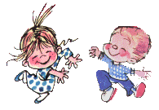

Phòng Giáo Dục Và Đào Tạo Long Biên
Chủ điểm: Đồ chơi của be
Đề tai: NBTN: Đu quay – cầu trượt
Đối tượng: 24 – 36 tháng
Người thực hiện

Slide 2



Slide 3
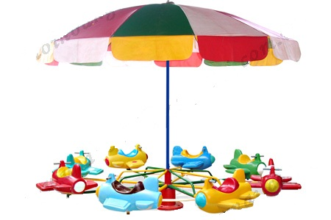

Slide 4
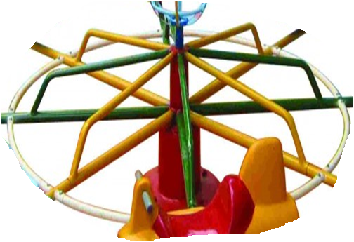

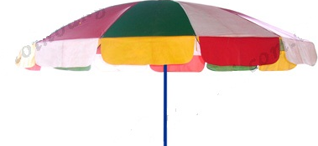

Slide 6
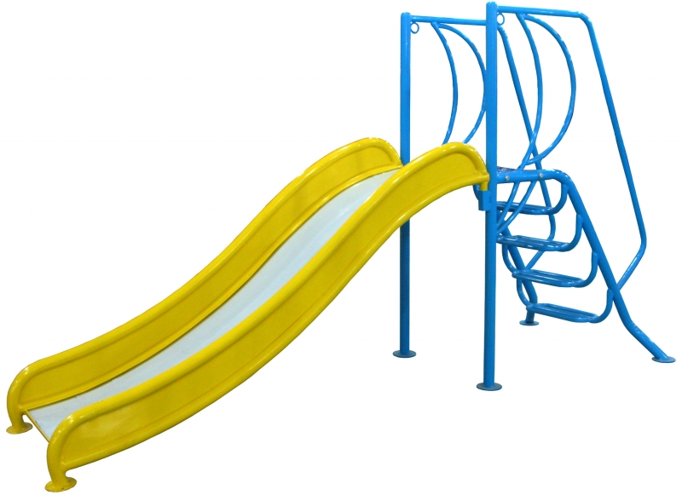

Slide 7
